Slide 2
はじめに

Slide 3
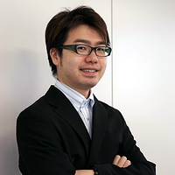
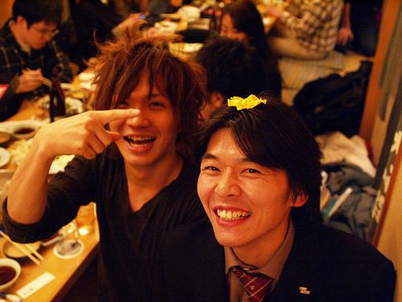
【謝罪】ざんねんなお知らせ m(_ _)m
同僚のはせがわようすけさん、ドタキャン！
すみませんが１人２役で発表させていただきます
（一応、事前にプレゼン資料をいただいているので）

Slide 4
今週 の ニュース

Slide 5
超至近距離
アイドル
♡誕生♡

Slide 6
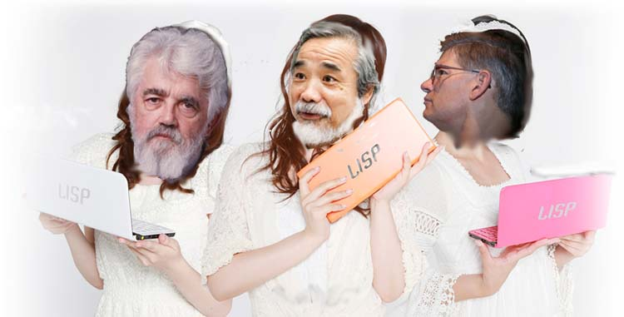
空前の関数型言語
♡「LISP」 ♡
ブーム到来の予感
※各方面いろいろごめんなさい http://topsy.com/twitpic.com/2926l3 より画像を引用

Slide 7
((((((((((
いつも
カッコばかり
つけて！
おしおきよ！
))))))))))
ISBN:4757727151 ファミ通文庫￥672 好評発売中

Slide 8
カッコつかない関数型言語
※ちょと古いけど、最新クラウド対応

Slide 9
括弧つかない Erlang プログラミング
記号だけでワンライナー
__=$!+$!+$!-$#,[$$+$$,__+$%,__+$,,__+$,,__+$/,$!].
実行結果 >
"Hello!"
■[ネタ][erlang]記号だけでErlangプログラミング
http://d.hatena.ne.jp/ucq/20100709/1278682579

Slide 10
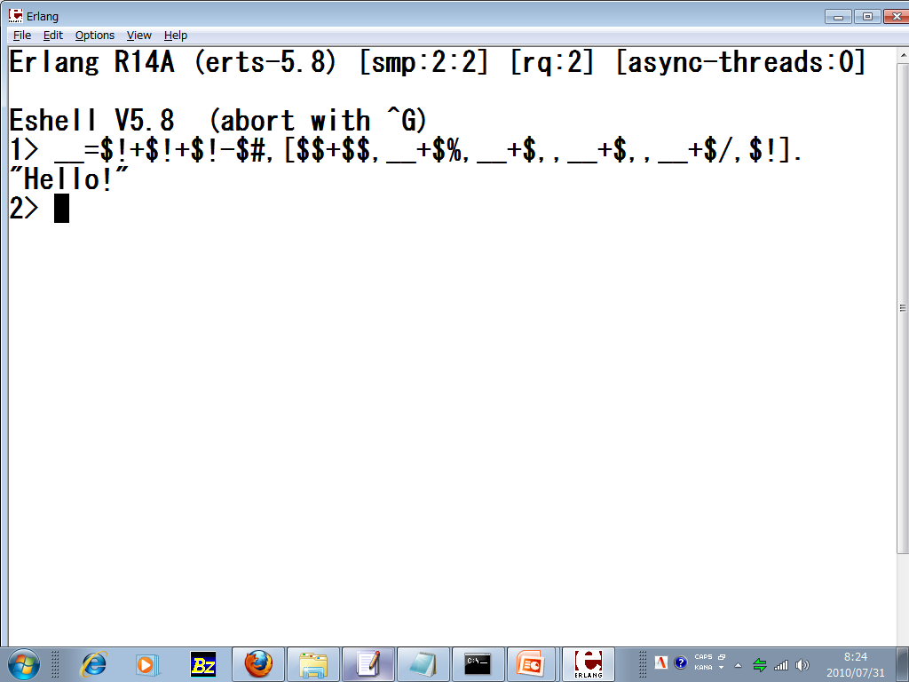

Slide 11
Say ”Hello!”
いろんな言語で
“こんにちは！”

Slide 12
Java Programmer says “Hello world!”
class HelloWorld {
static public void main(String args[]) {
System.out.println("Hello World!");
}
}

Slide 13
Programming language C says “Hello world!”
#include <stdio.h>
int main(void)
{
printf("Hello World!");
return 0;
}

Slide 14
BASIC Programmer says “Hello world!”
10 PRINT "Hello World!"

Slide 15
COBOL Programmer says “Hello world!”
*****************************
IDENTIFICATION DIVISION.
PROGRAM-ID. HELLO.
ENVIRONMENT DIVISION.
DATA DIVISION.
PROCEDURE DIVISION.
MAIN SECTION.
DISPLAY "Hello World!"
STOP RUN.
****************************

Slide 16
Brainf*cker says “Hello world!”
++++++++++[>+++++++>+++++++
+++>+++<<<-]>++.>+.+++++++.
.+++.>++.<<+++++++++++++++.
>.+++.------.--------.>+.

Slide 17
Perl Monger says “hello world”
package Earth;sub Greet{
%_=('Y','~');$_='$;=!(Middle
Earth.age~~~<Eart~~~~~~~~~~~~~h
.age)?!(defined$ti~~~~~~~~~~~mez~~~On
e[2])?!(push@time~~~~~~~~~~~~~~~~Zone,loc
~altime())?rotation?~~~~~~~~~~~~~q~~?The Worl
~~d?:q:[\w]::q=[\~~~~~~~~~~~~~~~~~d~a-f]=:q?..~~
~~~?:q:.:;"42b3d3~~~~~~~~~~~~~~~~~~~~~728656c6c6f6
~~~~~0277f627c64672~~~~~~~~~~~~~~~~~~~~~b3072796e647
~~~~~~~42b3b3rg7d"=Ym~~~~~~~~~~~~~~~~~~~\$;~~*\;p~~~~u
~~~~~~~~~sh@_,$&;bless~~~~~~~~~~~~~~~~~~~~~~~~~$c~~~~~~~
~~~~~~~~~o~ntine~~~~~nt~~~~~~~~~~~~~~~~~~~~~~~~~~~~~~~~~
~~~~~~~~~~~~~s=\~~~~~~~$~~~~~~~~~~~~~~~~~~~~~~~pangaea~~~~
~~~~~~~~~~~~~~~;{l~~~~~~~~~~~~~~~~~~~~~~~~~~~~ocal@_;local$;
~~~~~~~~~~~~~~~~~="o~~~~~~~~~~~~~~~~~~~~~~~~~cean";$^A=(defi
~~~~~~~~~~~~~~~~~~~n~~~~~~~~~~~~~~~~~~~~~~~~~ed$continents)?
~~~~~~~~~~~~~~~~~~~(vec(~~~~~~~~~~~~~~~~~~~~~~$;, YYsplit(\'
~~~~~~~~~~~~~~~~~\',${\$;}~~~~~~~~~~~~~~~~~~~~~~)%3,YYsplit(
~~~~~~~~~~~~~~~~q??,$;)**2-~~~~~~~~~~~~~~~~~~~~~~(($;=Ytr/oa
~~~~~~~~~~~~~~~~eiu//)**2))=~~~~~~~~~~~~~~~~~~~~~~=28160)?q:
~~~~~~~~~~~~~~~~~.::q?!?:\'?~~~~~~~~~~~~~~~~~~~~~~\';}$^A=Ys
~~~~~~~~~~~~~~~~:\Q.\E:pack(~~~~~~~~~~~~~~~~~~~~~~\'h*\',j
~~~~~~~~~~~~~~~~~oin(q(),~~~~~~~~~~~~~~~~~~~~~~~grep{$_=
~~~~~~~~~~~~~~~~~~Ym,$,,}~~~~~~~~~~~~~~~~~~~~~~~split("
~~~~~~~~~~~~~~~~~",@_~~~~~~~~~~~~~~~~~~~~~~~~~~[0]))
~~~~~~~~~~~~~~~~):e~~~~~~~~~~~~~~~~~~~~~~~~~~~gexe
~~~~~~~~~~~~~~~;$d~~~~~~~~~~~~~~~~~~~~~~~~~~~="s
~~~~~~~~~~~~~~ort~~~~~~~~~~~~~~~~~~~~~~~~~~<=
~~~~~~~~~~~~>,~~~~~~~~~~~~~~~~~~~~~~~~~~YY
~~~~~~~~~~~@_~~~~~~~~~~~~~~~~~~~~~~~~
~~~~~~~~~"~~~~~~~~~~~~~~~~~~~';;
s,(~|\r|\n|\s),,g;s.Y.\x7e.g;
eval};Greet;'the world';
http://www.perlmonks.org/index.pl?node_id=329174
by jbware on Feb 15, 2004 at 21:08 UTC (#329174=obfuscated)

Slide 18
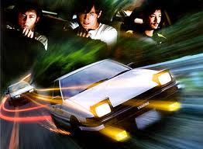
最強の LL 使いは誰か？

Slide 20
BATTLE 1 : Hill-Climbing
斜め上目指して走ります!
proceed obliquely upward!

Slide 21
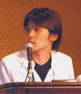
BATTLE 1 : Hill-Climbing
Perl
VS.
JavaScript

Slide 22
BATTLE 1 : Hill-Climbing
ppencode
by TAKESAKO

Slide 23
LLDN （2005年）

Slide 24
Quiz: 何をするプログラムでしょうか？
#!/usr/bin/perl
s q qq xor print qq else xor print qw sin cos xor printf scalar reverse qq else if cos
→ 正解：標準出力に lsincosl を出力するPerlプログラム

Slide 25
Perlの予約語 (220個)
■ 演算子／制御子 (38)
lt gt le ge eq ne cmp not and or xor if else elsif while for foreach continue goto last local map my next redo require return use tr y s m q qq qr qw qx x
■ 標準関数 (182)
数字があるため除外
abs accept alarm atan2 bind binmode bless caller chdir chmod chomp chop chown chr chroot close closedir connect cos crypt dbmclose dbmopen defined delete die do dump each eof eval exec exists exit exp fcntl fileno flock fork formline getc getlogin getpeername getpgrp getppid getpriority getpwnam getgrnam gethostbyname getnetbyname getprotobyname getpwuid getgrgid getservbyname gethostbyaddr getnetbyaddr getprotobynumber getservbyport getpwent getgrent gethostent getnetent getprotoent getservent setpwent setgrent sethostent setnetent setprotoent setservent endpwent endgrent endhostent endnetent endprotoent endservent getsockname getsockopt glob gmtime grep hex import index int ioctl join keys kill lc lcfirst length link listen localtime log lstat mkdir msgctl msgget msgrcv msgsnd no oct open opendir ord pack pipe pop pos print printf push quotemeta rand read readdir readlink recv ref rename reset reverse rewinddir rindex rmdir scalar seek seekdir select semctl semget semop send setpgrp setpriority setsockopt shift shmctl shmget shmread shmwrite shutdown sin sleep socket socketpair sort splice split sprintf sqrt srand stat study substr symlink syscall sysread system syswrite tell telldir tie time times truncate uc ucfirst umask undef unlink unpack untie unshift utime values vec wait waitpid wantarray warn write

Slide 26
予約語プログラミングのテクニック解説
セミコロン ; の代わりに xor を使う
q/??/ → q x??x → q else → ’ls’
qw(?? ??) → qw x?? ??x → qw sin cos → qw(in co) → (’in’, ’co’)
print chr ord ”abc” → 先頭文字 a を出力
reverse → 文字列を反転 → 末尾文字を出力
uc, uppercase → tr/a-z/A-Z/
length → 文字列の長さ → 任意のASCIIコード

Slide 27
ppencode

Slide 28
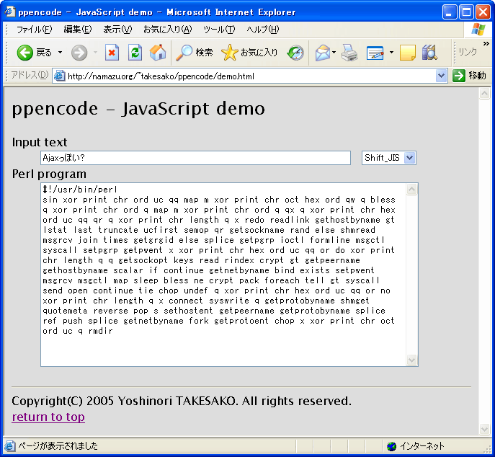
デモをどうぞ（Ajax風味）
http://namazu.org/~takesako/ppencode/demo.html

Slide 29
Perl
Ruby
vs.

Slide 30
rrencode

Slide 31
Ruby 1.8 version
Ruby で rrencode が誕生！
吉田悠一さん（oxyさん）作
> ./rrencode.rb 'hello, world!'
($,^$$&&@_=$@);$><<($,|$$&&(%!%!<<(?!*(?/-?.+?$-?")))%(?}-?=+(?_-??+?/-?')))
+($,&$,||(%!%!<<(?!*(?"-?!+?.-?,)))%(?|-?<+(?_-??+?&-?!)))+($,&$,||(%!%!<<(?
!*(?*-?)+?/-?-)))%(?}-?=+(?}-?]+?--?!)));($,|$$&&_=$\);$><<($,&$,||(%!%!<<(?
!+?!+?!))%(?{-?;+(?]-?=+?--?!)));($,^$$&&_=$`);$><<($,&$,||(%!%!<<(?!*(?'-?&
+?%-?#)))%(?~-?>+(?[-?;+(?/-?'+?)-?"))))+($,^$$&&(%!%!<<(?!+?!+?!))%(?{-?[+?
--?!))+($,|$$&&(%!%!<<(?!+?!+?!))%(?]-?=+?"-?"));($,|$$&&@_=$~);$><<($,^$$&&
(%!%!<<(?!+?!+?!))%(?}-?=+(?}-?]+(?;-?++?*-?#))))+($,&$,||(%!%!<<(?!*(?/-?.+
?)-?')))%(?}-?=+(?~-?^+(?/-?'+?(-?!))))+($,^$$&&(%!%!<<(?!*(?'-?&+?+-?))))%(
?~-?>+(?}-?]+(?:-?*+?&-?$))));($,&$,||_=$&);$><<($,|$$&&(%!%!<<(?!*(?$-?#+?*
-?()))%(?{-?;+(?^-?>+?--?!)))+($,&$,||(%!%!<<(?!+?!+?!))%(?|-?<+(?\\-?<+?(-?
$)));($,&$,||@@_=$@);$><<($,^$$&&(%!%!<<(?!*(?--?,+?$-?")))%(?{-?[+?#-?"));(
$,^$$&&@@_=$@);$><<$/
> ./rrencode.rb 'Just Another Ruby Hacker,' | ruby -e 'eval ARGF.read'
Just Another Ruby Hacker,
Rubyは記号が少なくて読みやすい！とは言わせません（笑）

Slide 32
BATTLE 1 : Hill-Climbing
Perl
VS.
JavaScript

Slide 33
BATTLE 1 : Hill-Climbing
jjeencode
by HASEGAWA

Slide 34
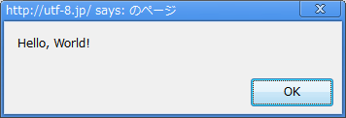
Quiz: これは何をするプログラムでしょう?
javascript:$=~[];$={___:++$,$$$$:(![]+"")[$],__$:++$,$_$_:(![]+"")[$],_$_:++$,$_$$:({}+"")[$],$$_$:($[$]+"")[$],_$$:++$,$$$_:(!""+"")[$],$__:++$,$_$:++$,$$__:({}+"")[$],$$_:++$,$$$:++$,$___:++$,$__$:++$};$.$_=($.$_=$+"")[$.$_$]+($._$=$.$_[$.__$])+($.$$=($.$+"")[$.__$])+((!$)+"")[$._$$]+($.__=$.$_[$.$$_])+($.$=(!""+"")[$.__$])+($._=(!""+"")[$._$_])+$.$_[$.$_$]+$.__+$._$+$.$;$.$$=$.$+(!""+"")[$._$$]+$.__+$._+$.$+$.$$;$.$=($.___)[$.$_][$.$_];$.$($.$($.$$+"\""+"\\"+$.__$+$.$__+$.__$+"\\"+$.__$+$.$_$+$.$__+"\\"+$.__$+$.$__+$.$_$+"\\"+$.__$+$.$$_+$._$_+"\\"+$.__$+$.$$_+$.$__+"\\"+$.$_$+$.___+"\\"+$.$__+$._$_+"\\"+$.__$+$.__$+$.___+"\\"+$.__$+$.$__+$.$_$+"\\"+$.__$+$.$_$+$.$__+"\\"+$.__$+$.$_$+$.$__+"\\"+$.__$+$.$_$+$.$$$+"\\"+$.$_$+$.$__+"\\"+$.__$+$._$_+$.$$$+"\\"+$.__$+$.$_$+$.$$$+"\\"+$.__$+$.$$_+$._$_+"\\"+$.__$+$.$_$+$.$__+"\\"+$.__$+$.$__+$.$__+"\\"+$.$__+$._$_+"\\"+$.$_$+$.__$+"\"")())();
Answer → alert("Hello,World")

Slide 36
jjencode

Slide 37
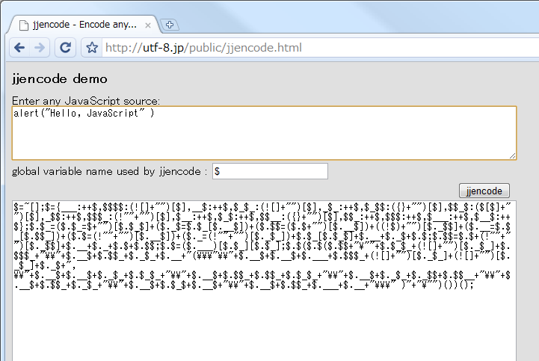
jjencode - Live demo
http://bit.ly/jjencode

Slide 38
記号 JavaScript で任意の数字を作る
空の Array の作成
[]
Array から Number へキャスト
-[] === 0 // 単項マイナス演算子で数値に
~[] === -1 // ビット反転で32bit整数
変数 $ に代入
$ = ~[]; // -1
$ = -[]; // 0
$ = -~[]; // 1
$ = $ + $; // 2

Slide 39
記号 JavaScript で文字列 String object を生成
Booleanオブジェクトを文字列にキャスト
![] === false
(false).toString()
(![] + ’’) === ’false’
substr (ECMAScript 5th Edition)
$ = (![] + ’’)[0]; // ’f’
$ = (![] + ’’)[1]; // ’a’
$ = (![] + ’’)[2]; // ’l’
$ = (![] + ’’)[3]; // ’s’
$ = (![] + ’’)[4]; // ’e’

Slide 40
どうやって文字列 ‘a’, ’b’, ’c’, ‘d’ … を作る？
文字列 ’a’ を作る
$ = (![] + ’’); // ’false’
$ = (![] + ’’)[1]; // ’a’
文字列 ’b’ を作る
$ = ( {} + ’’); // ’[object Object]’
$ = ( {} + ’’)[2]; // ’b’
文字列 ’c’ を作る
$ = ( {} + ’’); // ’[object Object]’
$ = ( {} + ’’)[5]; // ’c’
文字列 ’d’ を作る
$ = ( {}.$ + ’’); // ’undefined’
$ = ( {}.$ + ’’)[2]; // ’d’

Slide 41
生成した文字列をどうやって eval する？
Run text as JavaScript code
(0).constructor == Number Object
Number.constructor == Function Object
Function( “alert(1)” )(); // eval に相当
(0)["constructor"]["constructor"]("alert(1)")();
$ = "constructor";
$$ = "alert(1)";
$_ = -[]; // $_ == 0
($_)[$][$]($$)(); // 記号だけで $$ を実行できる！

Slide 42
Python は？

Slide 43
LL Ringじゃんけん2.0 伝説のPythonプログラム

Slide 44
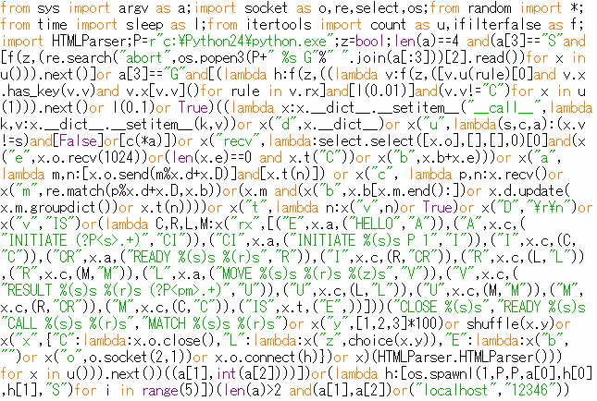
Python ワンライナー（by 西尾泰和）

Slide 45
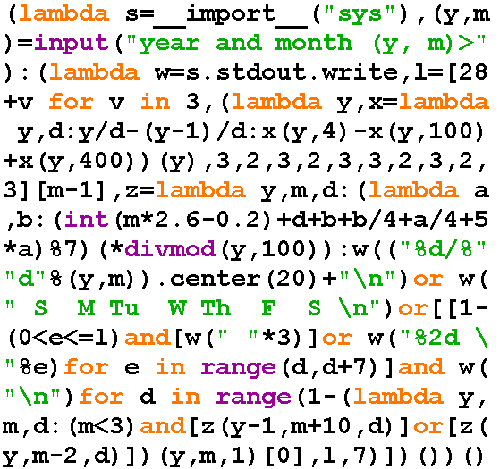
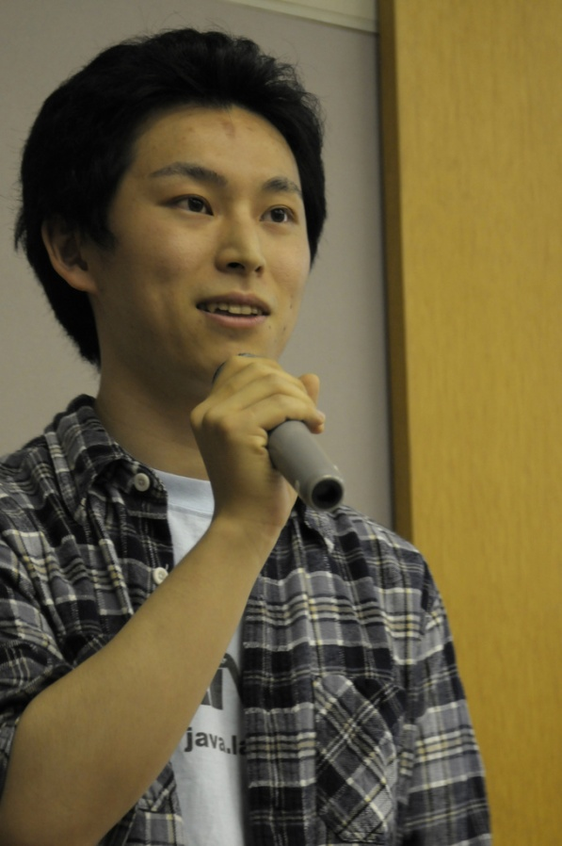
西尾泰和
→ カレンダーを表示するPython

Slide 46
記号だけで文字列を生成するプログラミング
Pythonの対話的インタプリタで実行
_=-~-~(''=='');`(_**_**_)`[~_*~_-_]*~-_+`~-(_<<_)-_`+`-~(_*_)`
実行結果 >>
LL2010

Slide 47
サルでもわかる顔文字系プログラミング
Python
`('-')<[]`[-~-~('_'>[])]+`'-'<[]`[-~('_'<[])]+`'-'<()`[-~('-'>()):-~-~('_'>[])]
実行結果 >>
'saru'

Slide 48
記号だけで任意の整数を生成する方法
>>> -(''=='')
-1
>>> --(''=='')
1
>>> -~(''=='')
2
>>> -~-~(''=='')
3

Slide 49
記号だけで ‘saru’ を生成する方法（前半）
>>> (''<>'')
False
>>> `(''<>'')`
'False'
>>> `(''<>'')`[3]
's'
>>> `(''<>'')`[1]
'a'

Slide 50
記号だけで ‘saru’ を生成する方法（後半）
>>> (''=='')
True
>>> `(''=='')`
'True'
>>> `(''=='')`[1:3]
'ru'
>>> 'sa'+'ru'
'saru'

Slide 51
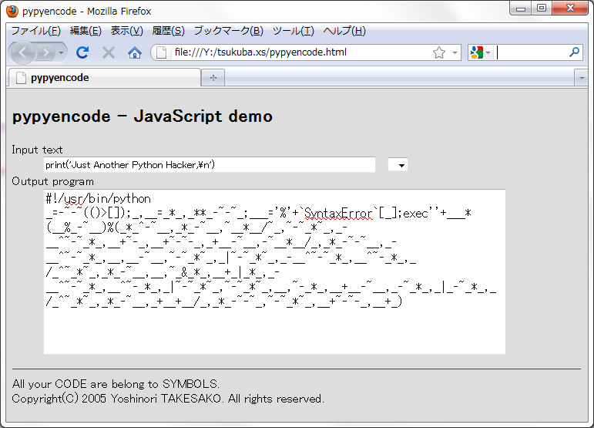
PyPyEncode 作ってみました

Slide 52
Python バージョンできた！
_ ∩
( ﾟ∀ﾟ)彡
⊂彡
pypyencode!

Slide 53
誰でも西尾さん並のプログラミングが可能に！
Python でインデントに悩む必要なし！
ワンライナーも思いのままに
西尾泰和

Slide 54
YATTA!

Slide 55
☺
つづく…

